Slide 1
Kompetencia nap – BTK – 2023.04.21. Minőség és minőségbiztosítás
….avagy, hogyan gondolkodom én….
Hosszú történet: sör és hadiipar
Szabványosítás: ESG 2015
MAB: hivatalból szolgáltató

Slide 2
ESG 1.1 Minőségbiztosítási politika
Minőségbiztosítás szempontjából a teljes rendszerre kiterjedő, egyértelműen azonosítható szabályozást, valamint személyi/szervezeti hátteret keresnek
A minőségirányítási rendszerben megjelenik-e a PDCA-elv? Tényleges megvalósulás?
A minőségbiztosítási tervhez kapcsolódnak-e konkrét, mérhető minőségcélok?
Az IFT vagy más stratégiai dokumentum kapcsolata a minőségbiztosítási tervvel
Folytatnak-e OMHV-t, hallgatói elégedettségmérést? Van-e visszacsatolás?
A Minőségpolitika és a Minőségfejlesztési program alapul veszi-e az ESG-t?
Hallgatók bevonása (tantervek)
Külső érdekeltek bevonása (tantervek)

Slide 3
ESG 1.1 Minőségbiztosítási politika
Minőségpolitika – Minőségpolitikai nyilatkozat
Stratégiai menedzsment – Minőségirányítás

Slide 4
ESG 1.1 Minőségbiztosítási politika
Stratégiai menedzsment
Minőségirányítás
Küldetésnyilatkozat
Stratégia / IFT
Akciótervek
Minőségpolitika(i nyilatkozat)
Minőségbiztosítási szabályzat
Minőségfejlesztési program
Minőségcélok
Felmérési terv
PLAN

Slide 5
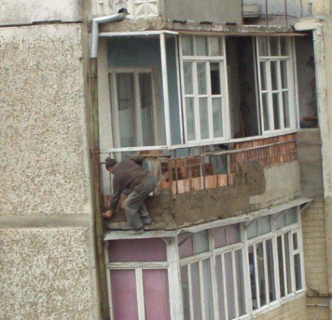
ESG 1.1 Minőségbiztosítási politika
Stratégiai menedzsment
Minőségirányítás
Stratégiai célok - akciótervek megvalósítása
Működés
Minőségbiztosítási program elemei – Minőségcélok megvalósítása
Működés
DO

Slide 6
ESG 1.1 Minőségbiztosítási politika
Stratégiai menedzsment
Minőségirányítás
Megvalósulás ellenőrzése, nyomon követése, adatok elemzése
Felmérések végzése és elemzése
Mutatószámok adatgyűjtése és elemzése
CHECK

Slide 7
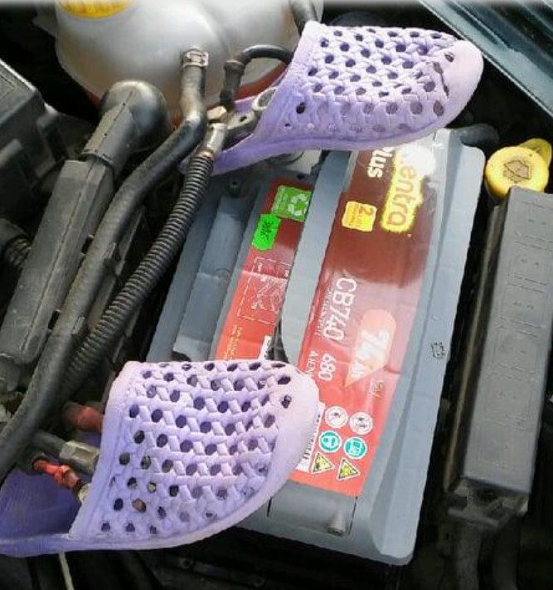
ESG 1.1 Minőségbiztosítási politika
Stratégiai menedzsment
Minőségirányítás
Stratégiai célok esetleges módosítása - megvalósítása
Esetlegesen intézkedési terv kidolgozása – elfogadása – intézkedések megtétele
Minőségfejlesztési program eleminek esetleges módosítása - megvalósítása
Esetlegesen intézkedési terv kidolgozása – elfogadása – intézkedések megtétele
ACT ( => PLAN => DO )

Slide 8
ESG

Slide 9
Az ESG 2015
ESG 1.1 Minőségbiztosítási politika
Standard:
Az intézmények rendelkezzenek publikus és a stratégiai menedzsment részét képező minőségbiztosítási politikával. Ezt a belső érintettek [azaz a hallgatók, az oktatók és a nem oktató személyzet] dolgozzák ki és valósítsák meg, megfelelő struktúrák és folyamatok révén, a külső érintettek [felhasználók, munkaadók, partnerek] bevonásával.

Slide 10
ESG 1.1 Minőségbiztosítási politika – ismerjük?
Küldetésnyilatkozat:
magyar – katolikus – egyetem
(Dr. Kuminetz Géza: A tudományos élet és a személyiségfejlesztés sajátos fellegvára a katolikus egyetem)
Minőségpolitika:
Kiválóság megvalósítása örökérvényű értékek mentén
Az egyetemi/akadémiai szférában vezető szerep az ember és a társadalom szolgálatában
Versengés helyett belső erkölcsi és szakmai eltökéltség és hivatástudat
Minőségi tanulási környezet biztosítása => hallgatói kiteljesedés
Minőségi munkakörnyezet, kiterjedt tudományos együttműködések és keresztény szervezeti kultúra => oktatói, kutatói, munkatársi kiteljesedés
Hatékony és előremutató, katolikus szellemiségű intézményi teljesítmény, élet- és munkaképes hallgatók kibocsátása, az egész életen át tartó tanulás katalizálása és partneri együttműködések => a társadalom és a gazdasági fejlődés szolgálata.
A fenti célok elérése érdekében működteti az Egyetem a minőségbiztosítási rendszerét
Összehangoltan működteti a humánerőforrás-menedzsmenttel és a stratégiai menedzsmenttel.
Munkatársak és vezetők elkötelezettsége.

Slide 11
ESG 1.1 Minőségbiztosítási politika
Minőségbiztosítási szabályzat
- a minőségbiztosítási rendszer célja
- kapcsolódás a MAB, az ENQA és az AVEPRO rendszereihez
- hatály
- hatáskörök meghatározása (Egyetemi Tanács, rektor, EMBB, MBJO, kari/doktori képzésbeli minőségbizt.)
- rendszerfelépítés (minőségpolitika, minőségfejlesztési program – minőségcélok, mutatórendszer, felmérések, belső vizsgálati rendszer, önértékelés)
Minőségfejlesztési program
- rektori ciklusra vonatkozóan
- az ESG fejezetei szerint épül fel
- standard, mit tűz ki általánosan az intézmény a standard vonatkozásában, mik a fő célok a ciklusra vonatkozóan, konkrét célkitűzések a ciklusra, felelős, résztvevők, határidő, indikátorok megjelölésével

Slide 13
Az ESG 2015
ESG 1.2 A képzési programok kialakítása és jóváhagyása
Standard:
Az intézmények rendelkezzenek folyamatokkal képzési programjaik kialakítására és jóváhagyására. A képzési programokat úgy kell kialakítani, hogy elérjék kitűzött céljaikat, beleértve az elvárt tanulási eredményeket. A program révén megszerezhető képesítés legyen világosan meghatározott és közölt, utalással a nemzeti képesítési keretrendszer megfelelő szintjére, s ennek révén az Európai Felsőoktatási Térség képesítési keretrendszerére.
ESG 1.9 A képzési programok folyamatos figyelemmel kísérése és rendszeres értékelése
Standard:
Az intézmények folyamatosan kísérjék figyelemmel és rendszeres időközönként tekintsék át képzési programjaikat, biztosítandó, hogy azok elérjék kitűzött céljaikat, illetve megfeleljenek a hallgatók és a társadalom igényeinek. Ezen értékelések eredményezzék a programok folyamatos javulását. Az ennek folytán tervezett vagy megtett intézkedéseket minden érdekelt felé közölni kell.

Slide 14
ESG 1.2 és 1.9 A képzési programok kialakítása és jóváhagyása; folyamatos figyelemmel kísérése és rendszeres értékelése
A képzési terv kidolgozása ki(k)nek a feladata (szakfelelősök!!!)
Bevonásra kerülnek-e valamilyen formában a hallgatók, külső érdekeltek (mit, hogyan, hány órában?)
Jóváhagyási folyamat
Kihirdetés, hozzáférhetőség, felmenő rendszer
Képzési terv, azon belül a programok, témakiírások koherenciája
Nyomon követés, felülvizsgálat rendszeressége
Milyen indikátorok alapján történik
Értékelték-e már a 2016-ban bevezetett új rendszer hatásait

Slide 15
Az ESG 2015
ESG 1.3 Hallgatóközpontú tanulás, tanítás és értékelés
Standard:
Az intézmények biztosítsák képzési programjaik olyan megvalósítását, amely aktív szerepre ösztönzi a hallgatókat a tanulási folyamat létrehozásában. A hallgatók értékelése tükrözze ezt a megközelítést.

Slide 16
ESG 1.3 Hallgatóközpontú tanulás, tanítás és értékelés
Elérhetők-e és egyértelműek a tanulmányi követelmények (tematika, hiányzás!)
Felmenő rendszer betartása
Az értékelésben megjelenik-e a kompetenciák mérése (képes-e? a tudás kevés)
Hallgatói beszámolók rendszere
Oktatók rendelkezésre állása
Hallgatói képviselet
Hallgatói visszajelzések gyűjtése, mérések (OMHV)
Hallgatói jogorvoslat

Slide 17
Az ESG 2015
ESG 1.4 A hallgatók felvétele, előrehaladása, tanulmányaik elismerése és a képesítés odaítélése
Standard:
Az intézmények következetesen alkalmazzák a teljes hallgatói életciklust lefedő, előzetesen meghatározott és közzétett szabályzataikat, például a hallgatók felvétele, előrehaladása, tanulmányaik elismerése és a képesítés odaítélése tekintetében.

Slide 18
ESG 1.4 A hallgatók felvétele, előrehaladása, tanulmányaik elismerése és a képesítés odaítélése
Felvételi szabályok (bemeneti mérés, van-e követelmény?)
Egyéni felkészülés (kontaktóra, frontális, on-line, egyéni, egy hallgatós tárgy…)
Kreditelismerés (mobilitási ablak)
Neptun-rendszer használata
Tanulmányok nyomon követése
Fokozatszerzési eljárás (garancia arra, hogy írni is fog… chat gpt :)

Slide 19
Az ESG 2015
ESG 1.5 Oktatók
Standard:
Az intézmények biztosítsák, hogy oktatóik megfelelő kompetenciával rendelkezzenek. Alkalmazzanak méltányos és átlátható eljárásokat oktatóik toborzására és továbbképzésére.

Slide 20
ESG 1.5 Oktatók
Személyi elvárások (óratartás, kutatás, mtmt, hivatkozás, intézeti munka…)
Intézményközi együttműködések
Külföldi vendégelőadók
Oktatói teljesítmény nyomonkövetése
Oktatói utánpótlás (életpálya)
Munkaerőpiacon is tevékeny oktatók

Slide 21
Az ESG 2015
ESG 1.6 Tanulástámogatás és hallgatói szolgáltatások
Standard:
Az intézmények megfelelő finanszírozási forrásokkal rendelkezzenek a tanulási és tanítási tevékenységekhez, valamint biztosítsanak adekvát és könnyen hozzáférhető tanulástámogató feltételeket és hallgatói szolgáltatásokat.

Slide 22
ESG 1.6 Tanulástámogatás és hallgatói szolgáltatások
Könyvtár
Számítógépes szolgáltatások
Tanulmányi adminisztráció
Közösségi élet
Sport, kultúra
Lelkigondozás
Mentálhigiéné
Nyelvoktatás

Slide 23
Az ESG 2015
ESG 1.7 Információkezelés
Standard:
Az intézmények gyűjtsenek, elemezzenek és használjanak releváns információkat képzési programjaik és egyéb tevékenységeik irányítására.

Slide 24
ESG 1.7 Információkezelés
Információgyűjtés szervezettsége
OMHV
Terhelés- és teljesítménymérés
Elégedettségmérés
Lemorzsolódás
DPR
Tanulmányi adminisztráció
Vezetői információs rendszer
De legalább naprakész adatok (xls a minőségbiztosítási folyamatokról, publikációkról, konferenciákról, etc)

Slide 25
ESG 1.8 Nyilvános információk
Honlap intézményi szabályozásának eljárásrendje
Kari és intézményi honlap összhangjának vizsgálata
Dátumozás a honlapon
Az intézmény működését szolgáló dokumentumok elérhetősége
Működési és eredményességi mutatók elérhetősége
Információk elérhetősége leendő hallgatók számára
Az egyetem sikerességi/eredményességi mutatóinak elérhetősége
8) Egyéb (fizetett) csatornák az egyetem tevékenységének megismertetésére
9) Képzési programok honlapokon való elérhetősége, naprakészsége
10) Testületi szervek összetételére, üléseikre, döntéseikre vonatkozó adatok nyilvánossága
11) Intézményi tájékoztató elérhetősége és összeállításának folyamata
12) Tájékoztató a MB akkreditációs eljárásról és eredményéről
13) Információk és képzési programok közzététele

Slide 26
ESG 1.8 Nyilvános információk
Jegyzőkönyvek, határozatok, szabályzatok
Fórumok
Honlap
Alapadatok
Alapdokumentumok
Szolgáltatások
Oktatók
Disszertációk

Slide 27
ESG 1.10 Rendszeres külső minőségbiztosítás
Egyetemközi szervezetek
Akkreditációs szervezetek
Társintézmények

Slide 28
Köszönöm a figyelmet és jó minőséget kívánok mindenkinek!

